Slide 1

5o Domingo da Quaresma
22/03/2026

Slide 2
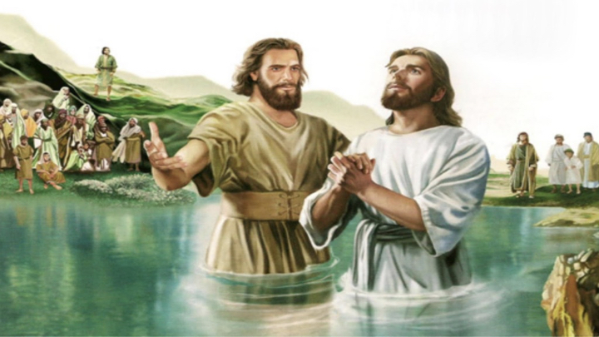
Canto Inicial

Slide 3


R:Eis o tempo de conversão,
Eis o dia da salvação:
Ao Pai voltemos, juntos andemos.
Eis o tempo de conversão!

Slide 4
1. Os caminhos do Senhor
são verdade, são amor:
dirigi os passos meus:
em vós espero, Ó Senhor!
Ele guia ao bom caminho
quem errou e quer voltar:
Ele é bom, fiel e justo:
Ele busca e vem salvar.

Slide 5
2. Viverei com o Senhor:
Ele é o meu sustento.
Eu confio, mesmo quando
Minha dor não mais aguento.
Tem valor aos olhos seus
meu sofrer e meu morrer:
libertai o vosso servo
e fazei-o reviver! (Sl. 116)

Slide 6
é a luz do meu caminho;
Ela é vida, é alegria:
Vou guardá-la com carinho.

Slide 7
Sua lei, seu mandamento
é viver a caridade:
Caminhemos todos juntos,
Construindo a unidade! (Sl. 119)

Slide 8
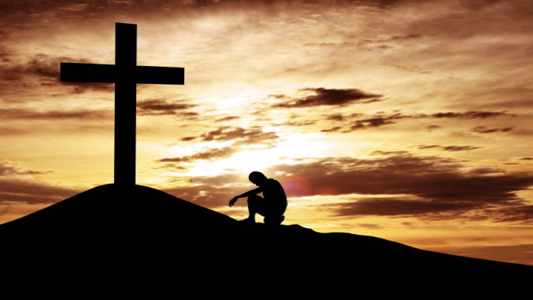
Perdão

Slide 9
Como a ovelha perdida,
pelo pecado ferida
Eu te suplico perdão, ó bom pastor

Slide 10
Kyrie Eleison, Kyrie
Eleison, Ky-ri-ie Ele-e-e-ison

Slide 11
Como o ladrão perdoado,
encontro o paraíso ao teu lado
Lembra-te de mim, pecador
por tua cruz

Slide 12
Christe Eleison (3x)

Slide 13
Como a pecadora caída,
derramo aos teus pés minha vida
Vê as lagrimas do
meu coração e salva-me!

Slide 14

Salmo

Slide 15
No Senhor toda graça e redenção!
No Senhor toda graça e redenção!

Slide 16
Das profundezas eu
clamo a vós, Senhor,
escutai a minha voz!
Vossos ouvidos estejam bem atentos
ao clamor da minha prece!

Slide 17
Se levardes em conta nossas faltas,
quem haverá de subsistir?
Mas em vós se encontra o perdão,
eu vos temo e em vós espero.

Slide 18
No Senhor ponho a minha esperança,
espero em sua palavra.
A minh'alma espera no Senhor
mais que o vigia pela aurora.

Slide 19
Espere Israel pelo Senhor,
mais que o vigia pela aurora!
Pois no Senhor se encontra
toda graça
e copiosa redenção.
Ele vem libertar a Israel
de toda a sua culpa

Slide 20
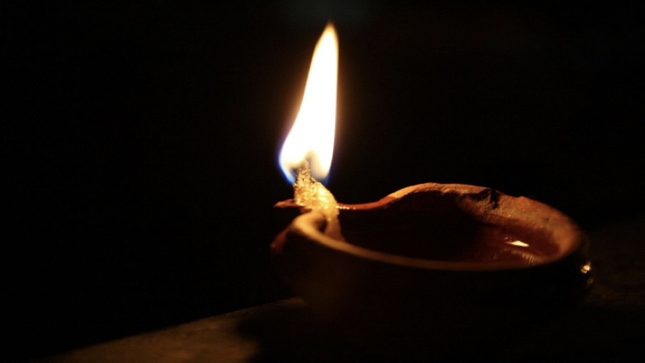
Aclamação ao Evangelho

Slide 21
É como a chuva que
lava, é como o fogo que arrasa
Tua palavra é assim
Não passa por mim
sem deixar um sinal

Slide 22
Tenho medo de não responder
De fingir que não escutei
Tenho medo de ouvir Teu chamado
Virar do outro lado
e fingir que não sei

Slide 23
É como a chuva que
lava, é como o fogo que arrasa
Tua palavra é assim
Não passa por mim
sem deixar um sinal

Slide 24
Tenho medo de não perceber
De não ver o teu amor passar
Tenho medo de estar
distraído, magoado, ferido
E então me fechar.

Slide 25
É como a chuva que
lava, é como fogo que arrasa
Tua palavra é assim
Não passa por mim
sem deixar um sinal

Slide 26
Tenho medo de estar a gritar
E negar o meu coração
Tenho medo de Cristo
que passa, oferece uma graça
E eu digo que nao

Slide 27

Ofertório

Slide 28
Primeira Parte 2x:
Venho senhor minha
vida oferecer, como
oferta de amor e sacrifício
Quero a minha vida
a ti entregar como
oferta viva em teu altar

Slide 29
Coro 2x:
Pois pra te adorar
Foi que eu nasci
Cumpra em mim
O teu querer
Faça o que está em teu coração
E que a cada dia eu
queira mais e mais

Slide 30
estar ao teu lado senhor

Slide 31
E que a cada dia eu
queira mais e mais
estar ao teu lado senhor
Estar ao teu lado

Slide 32
estar ao teu lado senhor

Slide 33

Santo

Slide 34
Santo, Santo, Santo é o Senhor.
Senhor Deus do univer-so.
o céu e a terra proclamam
a Vossa glória.

Slide 35
Santo, Santo, Santo é o Senhor.
Senhor Deus do univer-so.
o céu e a terra proclamam
a Vossa glória.
Hosana no alto céu!

Slide 36
Bendito é aquele que vem.
em nome do Senhor

Slide 37
Hosana, hosana no alto céu.
Hosana, hosana no alto
céu. (sobe o tom)

Slide 38
Santo, Santo, Santo é o Senhor.
Senhor Deus do universo.
o céu e a terra proclamam
a Vossa glória.
Hosana no alto céu!

Slide 39
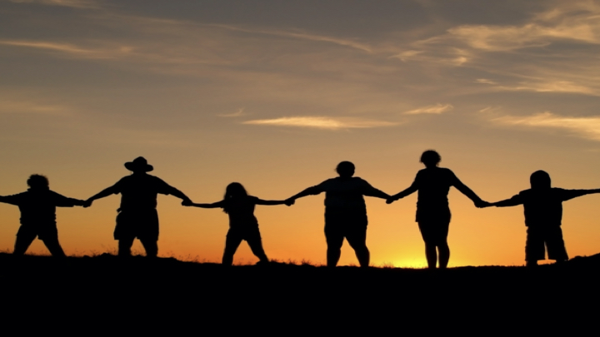
Cordeiro

Slide 40
Cordeiro de Deus que
tirais o pecado do mundo
Tende piedade, piedade de nós
Cordeiro de Deus que
tirais o pecado do mundo
Tende piedade, piedade de nós
Cordeiro de Deus que
tirais o pecado do mundo

Slide 41
Dai-nos a paz, a vossa paz

Slide 42
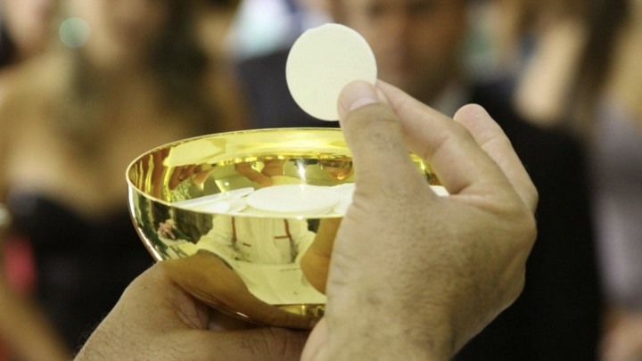
Comunhão

Slide 43
Cantar a beleza da
vida, presente do amor sem igual
Missão do Teu povo
escolhido! Senhor,
vem livrar-nos do mal

Slide 44
Vem dar-nos Teu Filho,
Senhor, sustento no pão e no vinho
E a força do Espírito
Saaanto. Unindo Teu povo a caminho

Slide 45
Falar do Teu filho
às nações, vivendo como Ele viveu
Missão do Teu povo
escolhido, Senhor,
vem cuidar do que é Teu

Slide 46
Viver o perdão sem
medida, servir sem jamais condenar
Missão do Teu povo
escolhido, Senhor, vem conosco ficar

Slide 47
Erguer os que estão
humilhados, doar-se
aos pequenos, aos pobres
Missão do Teu povo
escolhido, Senhor,
nossas forças redobre

Slide 48
Buscar a verdade, a
justiça, nas trevas
brilhar como a luz
Missão do Teu povo
escolhido, Senhor nossos
passos conduz

Slide 49
Andar os caminhos do
mundo, plantando Teu Reino de paz
Missão do Teu povo
escolhido, Senhor,
nossos passos refaz

Slide 50
Fazer deste mundo um
só povo, fraterno,
a serviço da vida
Missão do Teu povo
escolhido, Senhor,
vem nutrir nossa lida

Slide 51
Ação de Graças

Slide 52
Alma de cristo, santificai-nos
Am7
Corpo de cristo, salvai-nos
Sangue de cristo, inebriai-nos
Água do lado de cristo, lavai-nos
Paixão de cristo,confortai-nos
Ó bom Jesus, ouvi-nos

Slide 53
Adoramus te
Laudamos te, domine
Adoramus te
Laudamos te, domine

Slide 54
Em vossas chagas, escondei-nos
Am7
Do inimigo, defendei-nos
Não permitais que
nos separemos de vós
Na hora da nossa morte, chamai-nos
Para louvar-vos com vossos santos
Pela eternidade

Slide 55
Adoramus te
Laudamos te, domine
Adoramus te
Laudamos te, domine

Slide 56
Ação de Graças

Slide 57
Deus está aqui nesse momento
Sua presença é real em meu viver
Entregue a sua vida e seus problemas
Fale com Deus
Ele vai ajudar você

Slide 58
Deus te trouxe aqui
Para aliviar o seu sofrimento
É Ele o autor da fé
Do princípio ao fim
Em todos seus tormentos

Slide 59
E ainda se vier noite traiçoeira
Se a cruz pesada for
Em7
Cristo estará contigo
O mundo pode até
Fazer você chorar
Mas Deus te quer sorrindo

Slide 60
E ainda se vier noites traiçoeiras
Se a cruz pesada for
Em7
Cristo estará contigo
O mundo pode a_té
Fazer você chorar
Mas Deus te quer sorrindo

Slide 61
Seja qual for o seu problema
Fale com Deus, ele vai ajudar você
Após a dor vem a alegria
Deus é o amor
E não te deixará sofrer

Slide 62
Deus te trouxe aqui
Para aliviar o seu sofrimento
É Ele o autor da fé
Do princípio ao fim
Em todos seus tormentos

Slide 63
E ainda se vier noite traiçoeira
Se a cruz pesada for
Em7
Cristo estará contigo
O mundo pode até
Fazer você chorar
Mas Deus te quer sorrindo

Slide 64
E ainda se vier noites traiçoeiras
Se a cruz pesada for
Em7
Cristo estará contigo
O mundo pode a_té
Fazer você chorar
Mas Deus te quer sorrindo

Slide 65
Mas Deus te quer sorrindo
Mas Deus te quer sorrindo
Mas Deus te quer sorrindo

Slide 66
Canto Final

Slide 67
Estás aqui agraciada
Posso sentir seu perfume
Estás aqui Mãe do meu Senhor
Vem ficar perto de mim

Slide 68
Estás aqui agraciada
Posso sentir seu perfume
Estás aqui Mãe do meu Senhor
Vem ficar perto de mim

Slide 69
Cheiro de Rosas, neste lugar
Maria aqui está
E o Espírito de Deus descerá

Slide 70
Cheiro de Rosas, neste lugar
A rainha presente está
Pentecostes aconte..ce..rá

Slide 71
Cheiro de Rosas, neste lugar
Maria aqui está
E o Espírito de Deus descerá

Slide 72
Cheiro de Rosas, neste lugar
A rainha presente está
Pentecostes aconte..ce..rá

